Slide 1

MySQL workebanch et serveur
Zobair Najdaoui

Slide 2
Objectifs
objectif 1
objectif 2
objectif 3
Prenez les bases pour travailler avec MySQL Workbench.
Prenez les bases pour travailler avec le serveur MySQL.
Répondez à toutes les questions que nous pouvons.

Slide 3
Table des matières
|
MySQL Workbench
Introduction
Installation en Linux
Créer un nouveau module
Créer un schema et ses objets
Créer les relation entre les tables

Slide 4
Introduction
MySQL Workbench est un outil graphique qui facilite la gestion et le développement des bases de données MySQL. Il fournit une interface pour concevoir des schémas de base de données, les exécuter et les modifier. Les principaux avantages de l'utilisation de MySQL Workbench sont qu'il permet aux développeurs de concevoir et de développer des bases de données plus rapidement et plus efficacement, et offre une prise en main plus intuitive des bases de données.
introduction

Slide 5
Installation
Suivez les étapes…
installation

Slide 6
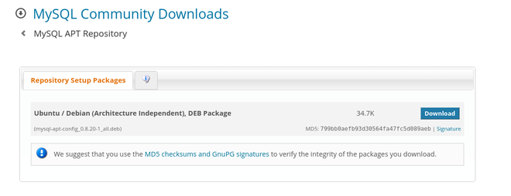
1
Étape 1 : Ouvrez votre navigateur et téléchargez MySQL Workbench pour votre système Linux à partir de https://dev.mysql.com/downloads/repo/apt/. Vous verrez un écran tel que celui ci-dessous puis cliquez sur le bouton Télécharger.
installation

Slide 7
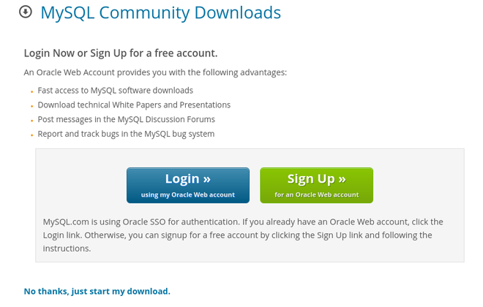
2
Étape 2 : Après avoir cliqué sur le téléchargement, vous obtiendrez un écran de confirmation, cliquez sur No thanks, just start my download à gauche de votre écran
installation

Slide 8
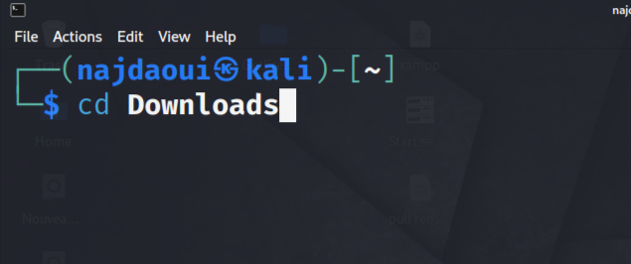
3
Étape 3: Ouvrez votre terminal et naviguez jusqu'à ce dossier dans lequel vous avez téléchargé le fichier Workbench à l'aide de cd NomDossier.
installation

Slide 9
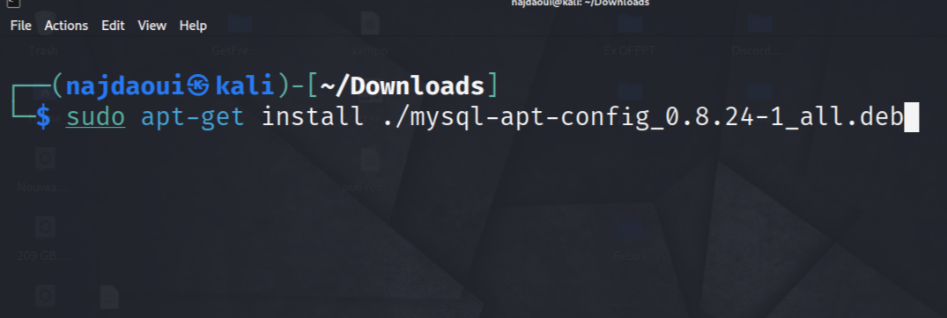
4
Étape 4 : exécuter la commande d'installation
Après avoir navigué dans ce dossier, exécutez la commande suivante dans votre terminal pour installer MySQL Workbench.
installation

Slide 10
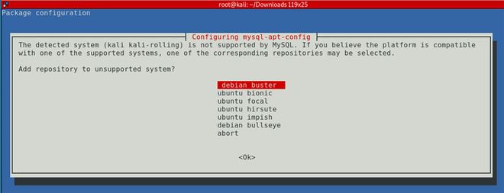
4
Après avoir exécuté la commande ci-dessus, vous obtiendrez un écran de invite. Choisissez Debian buster à l'aide des touches fléchées de votre clavier et appuyez sur Entrée.
installation

Slide 11
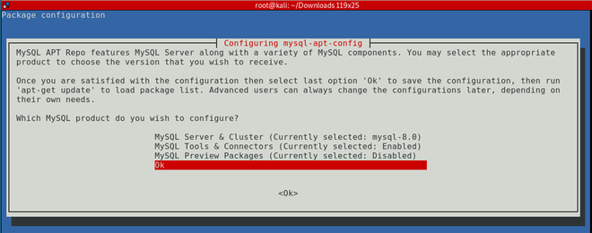
4
Après cela, choisissez OK et appuyez sur Entrer.
installation

Slide 12
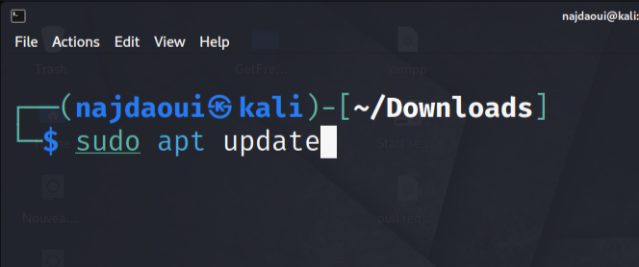
5
Étape 5 : Mettez à jour vos packages à l'aide de la commande suivante sur votre terminal.
installation

Slide 13
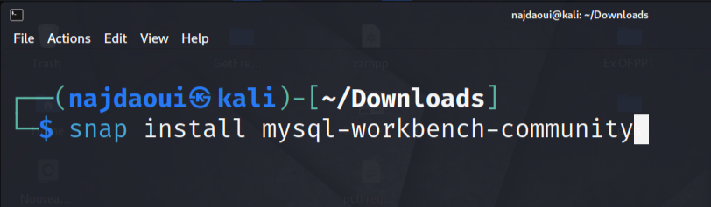
6
Étape 6 : Installez SQL Workbench Community.
Maintenant, nous devons installer MySQL Workbench Community avec snap.
installation

Slide 14
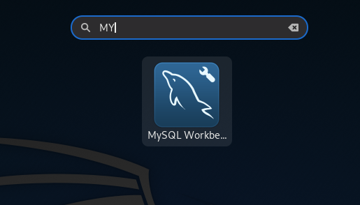
C'est ça, maintenant SQL Workbench est installé sur votre système Linux. Pour vérifier, vous pouvez rechercher MySQL Workbench dans votre tiroir d'applications.
installation

Slide 15
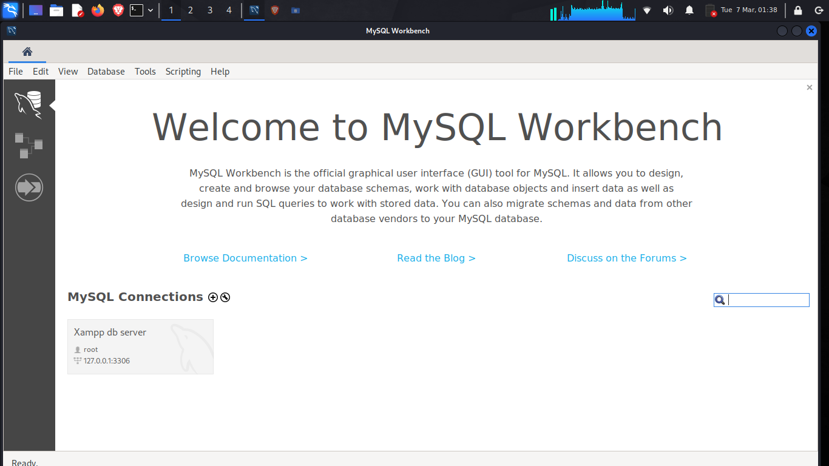
Pour exécuter, cliquez sur l'icône de MySQL Workbench.
installation

Slide 16
Créer un nouveau module
Suivez les étapes…
Créer un nouveau module

Slide 17

1
Après avoir ouvert MySQL Workbench, nous cliquons sur ‘File' puis sur ‘Creat new module'.
Créer un nouveau module

Slide 18
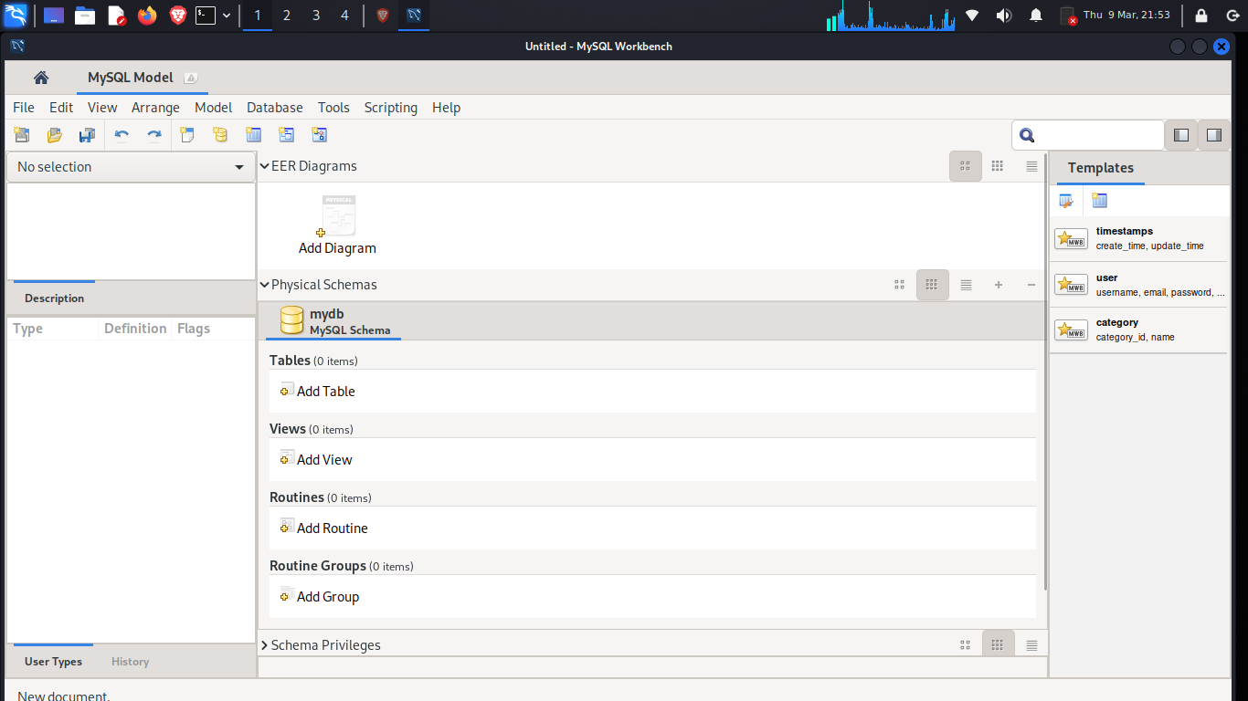
2
Cliquez pour changer le nom du module.
Cliquez pour créer un tableau
Créer un nouveau module

Slide 19
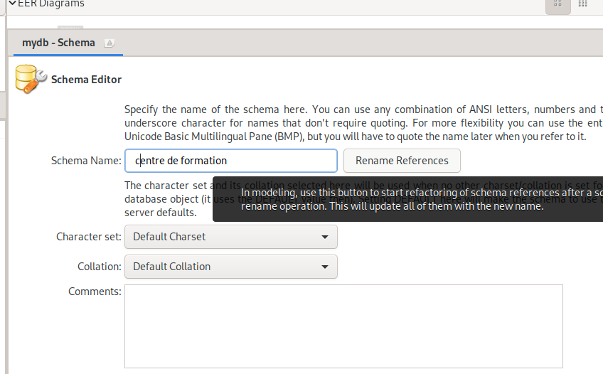
3
changer le nom du module.
Créer un nouveau module

Slide 20
Créer un shéma est ses objets
Suivez les étapes…
Créer un shéma est ses objets

Slide 21
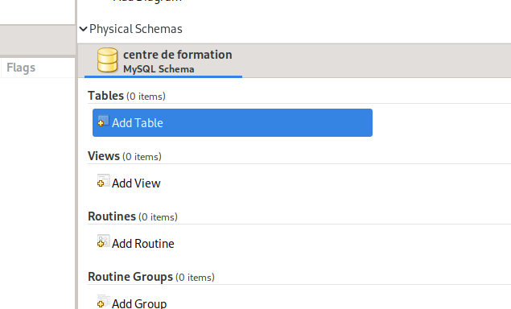
1
Créer une nouvelle table.
Créer un shéma est ses objets

Slide 22
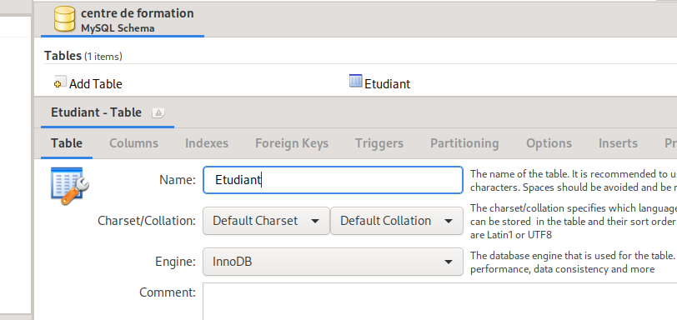
2
Donnez un nom à la table.
Créer un shéma est ses objets

Slide 23
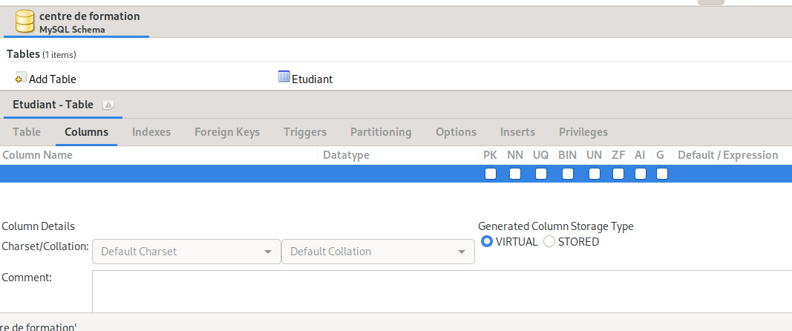
Cliquez ici pour définir le type de donnée.
Cliquez ici pour créer une donnée.
PK - Primary Key UN – Unsigned
NN - Not Null UQ - Unique Key
BIN – Binary AI - Auto Increment
ZF - Zero-Filled
Créer un shéma est ses objets

Slide 24
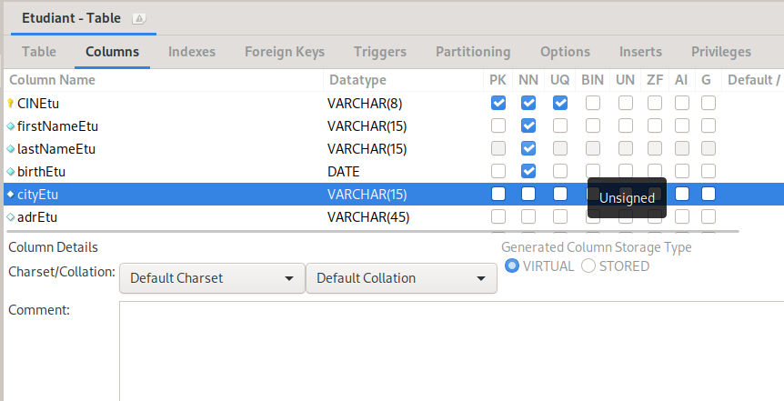
3
Créer un shéma est ses objets

Slide 25
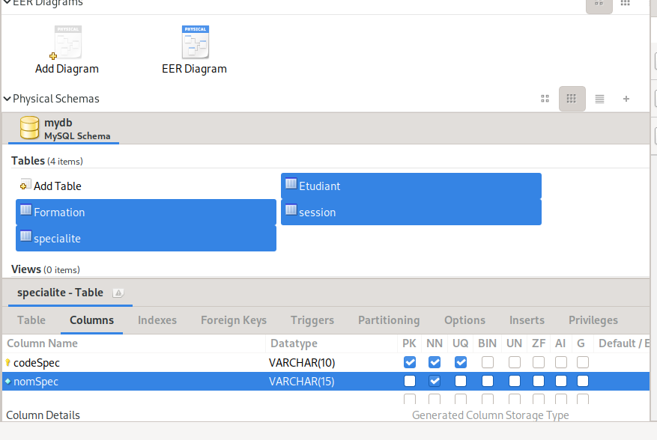
4
Après avoir créé toutes les tables nécessaires, sélectionnez-les, cliquez sur Ctrl+C pour les copier, allez sur le diagramme et collez-les
(cliquez sur Ctrl+V ).
Créer un shéma est ses objets

Slide 26
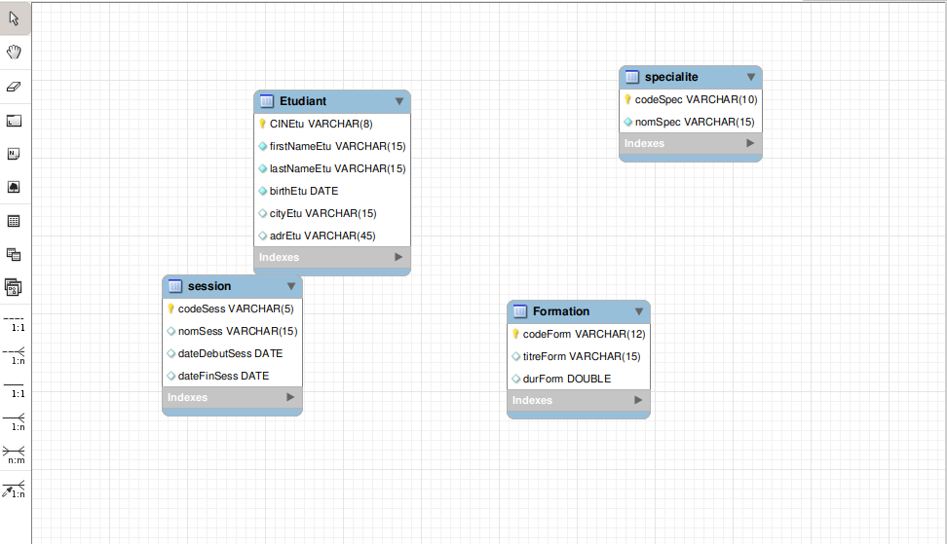
5
Outils
Créer un shéma est ses objets

Slide 27
Créer les relation entre les tables
Suivez les étapes…
Créer les relation entre les tables

Slide 28
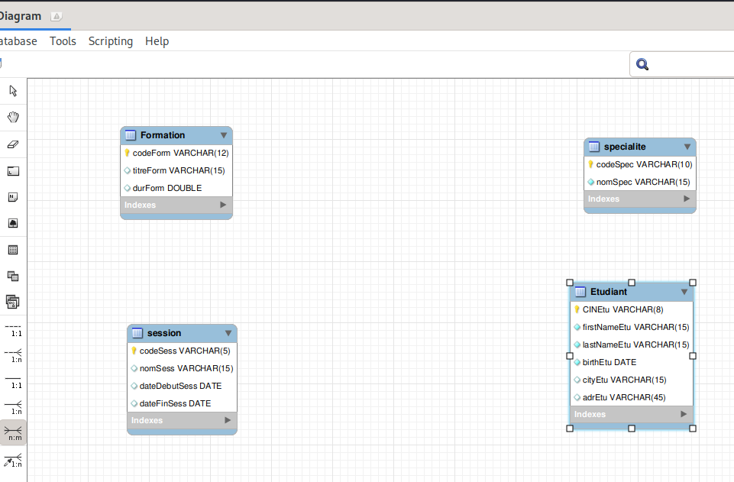
1
Nous utilisons des outils relationnels pour créer des relations entre les tables.
Outils relationnels
Créer les relation entre les tables

Slide 29
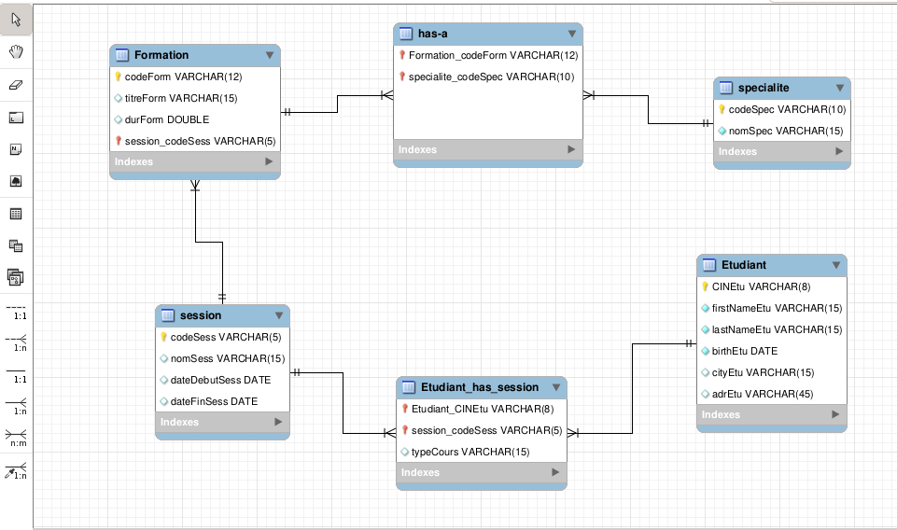
2
Nous pouvons modifier n'importe quelle table en double-cliquant dessus. Nous pouvons également nommer la relation en cliquant sur la ligne de relation entre les tables.
Créer les relation entre les tables

Slide 30
“C'est tout pour cette partie.”

Slide 31
Table des matières
II
Serveur MySQL
Introduction
Installation & Configuration en Linux
La gestion des services MySQL
Configuration des ports MySQL

Slide 32
Introduction
MySQL est un système de gestion de base de données relationnel (SGBDR) populaire. Il est l'un des systèmes de gestion de base de données relationnelles les plus populaires au monde, et est utilisé par des millions d'utilisateurs.
MySQL offre une flexibilité et une puissance inégalées pour stocker, organiser et rechercher des données. Il est conçu pour être très efficace et facile à utiliser, et offre une gamme de fonctionnalités avancées permettant aux utilisateurs de gérer des bases de données complexes.
introduction

Slide 33
Autres SBDR Populaires
Il existe d'autres serveurs de bases de données relationnelles populaires tels que Oracle, Microsoft SQL Server, PostgreSQL et IBM DB2. Ces systèmes offrent également des fonctionnalités avancées, mais peuvent être plus complexes à utiliser et à configurer. De plus, ils peuvent être plus coûteux que MySQL.
introduction

Slide 34
Les Principaux Avantages de MySQL
Les principaux avantages de MySQL sont sa flexibilité, sa facilité d'utilisation et sa capacité à traiter des bases de données volumineuses. MySQL est également peu coûteux, ce qui en fait une bonne option pour les petites entreprises et les développeurs. Il peut égal interface intuitive et peut être facilement installé et configuré. Enfin, MySQL est très sûr et offre un grand niveau de sécurité des données.
introduction

Slide 35
Installation & configuration
Suivez les étapes…
installation & configuration

Slide 36
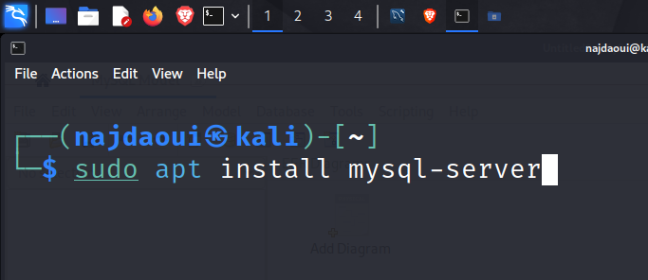
Étape 1: Pour installer MySQL, utilisez la commande suivante dans le terminal :
1
Cette commande va installer le serveur MySQL sur votre système. Vous devrez également configurer un mot de passe pour l'utilisateur root MySQL pendant le processus d'installation.
installation

Slide 37
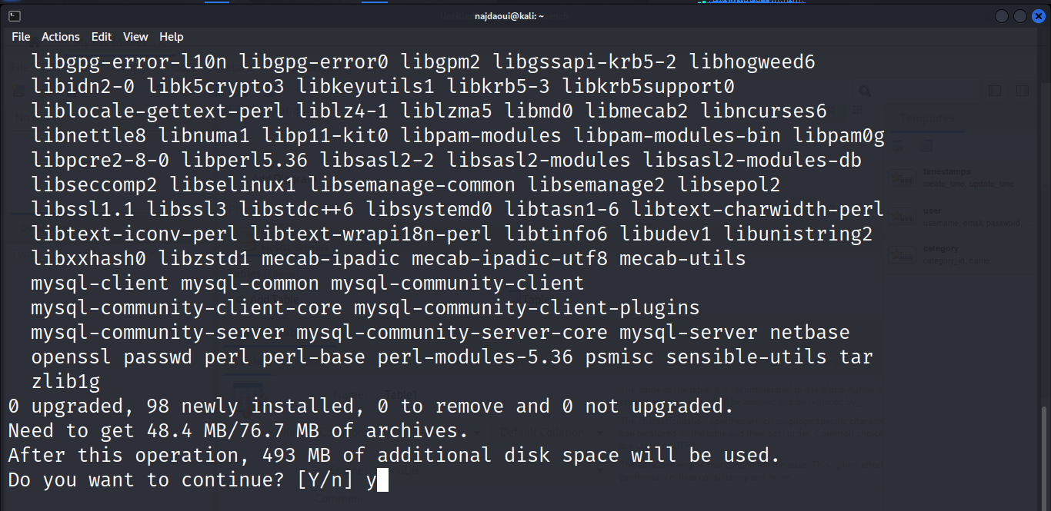
2
Étape 2: Appuyez sur "y" pour continuer.
installation

Slide 38
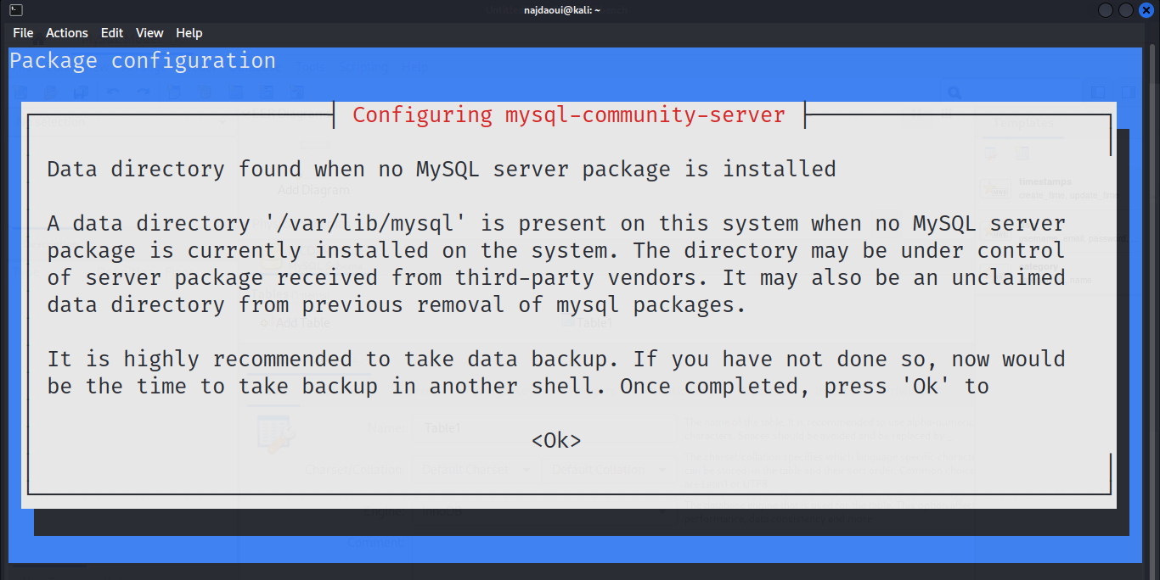
3
Vous verrez cette fenêtre si vous avez déjà installé MySQL auparavant.
Lisez et appuyez sur "Entrée".
configuration

Slide 39
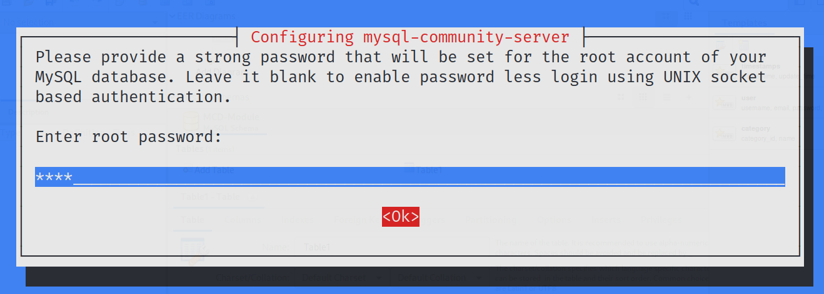
4
Définissez le mot de passe root pour votre serveur de base de données MySQL.
configuration

Slide 40
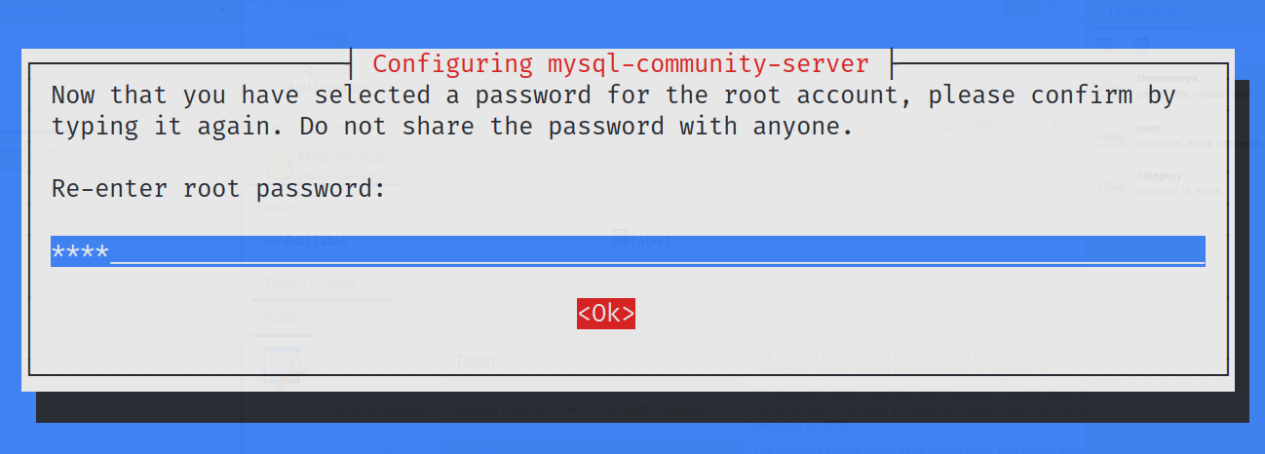
5
Confirmez votre mot de passe root.
configuration

Slide 41
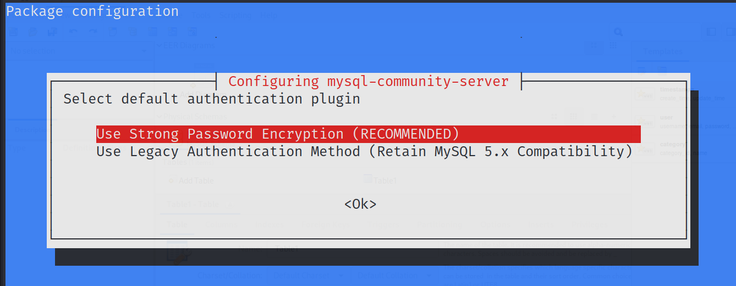
6
Sélectionnez le plugin d'authentification par défaut..
Lorsqu'on vous demande le mot de passe root, fournissez-le et confirmez-le pour le définir.
configuration

Slide 42
La gestion des services MySQL
La gestion des services MySQL

Slide 43
Pour gérer les services MySQL sur Kali Linux, vous pouvez utiliser les commandes suivantes :
Démarrer le service MySQL – “systemctl start mysql”
Arrêter le service MySQL – “systemctl stop mysql”
Redémarrer le service MySQL – “systemctl restart mysql”
Vérifier l'état du service MySQL – “systemctl status mysql”
Activer le service MySQL – “systemctl enable mysql”
Désactiver le service MySQL – “systemctl disable mysql”
La gestion des services MySQL

Slide 44
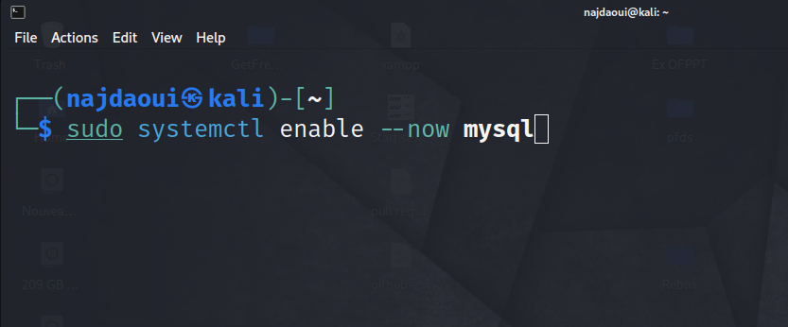
1
active et démarre le service MySQL.
La gestion des services MySQL

Slide 45
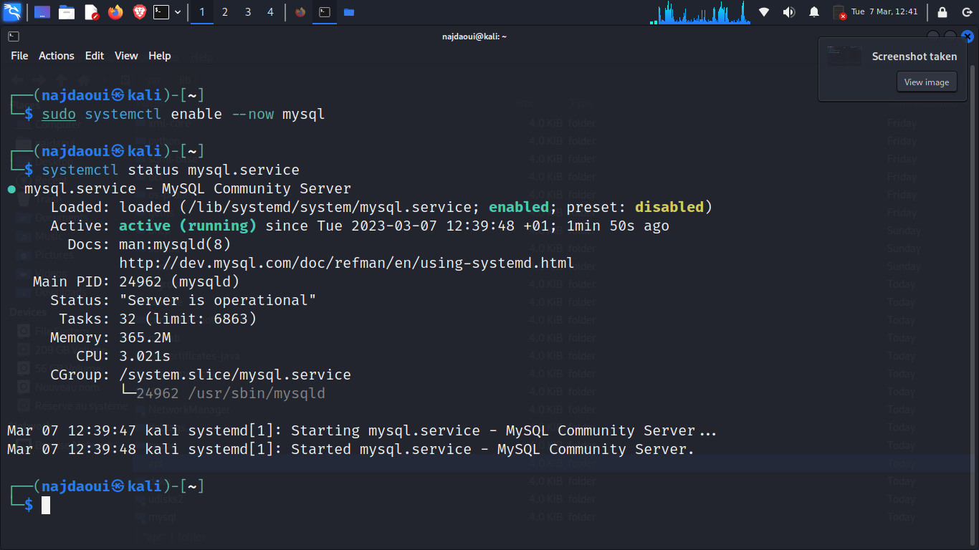
2
pour vérifier l'état d'un service, vous pouvez utiliser la commande suivante :
La gestion des services MySQL

Slide 46
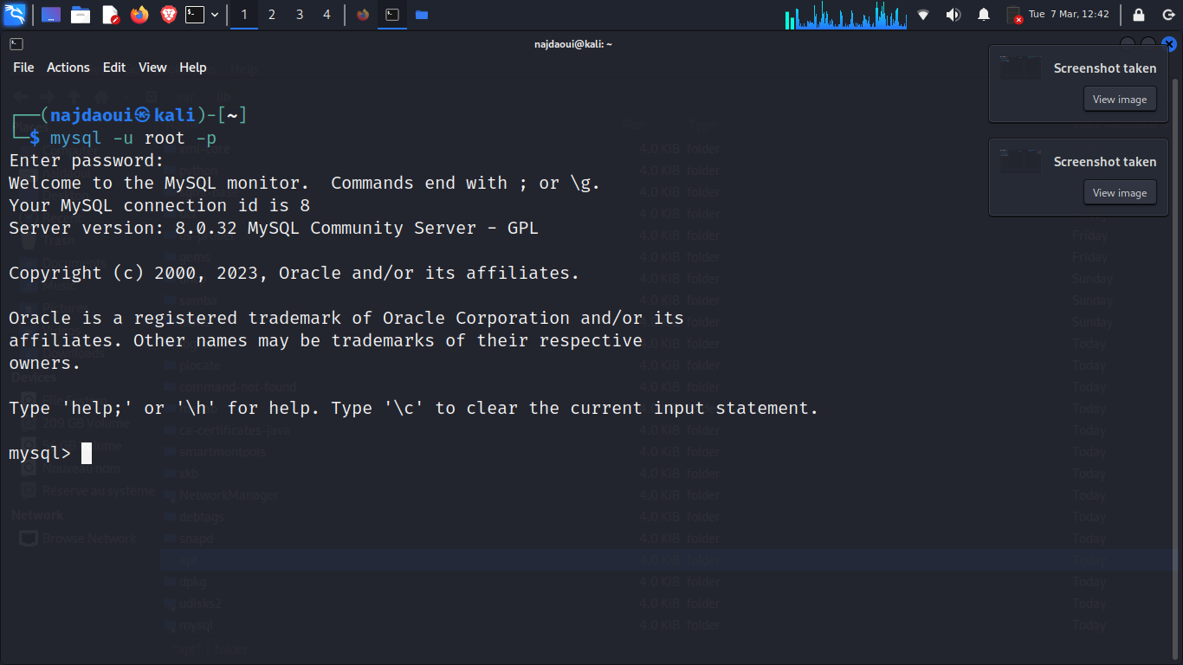
3
Vous pouvez tester si le serveur de base de données fonctionne correctement en créant une base de données de test.
Connectez-vous à votre serveur MySQL en utilisant:
Entrez votre mot de passe MySQL lorsque vous y êtes invité.
La gestion des services MySQL

Slide 47
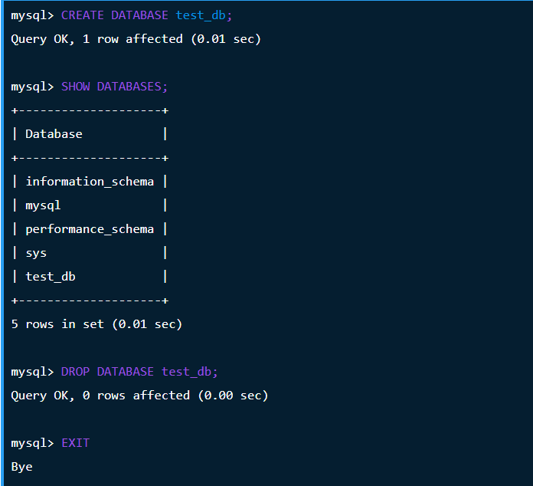
Pour créer une nouvelle base de données de test
4
Pour vérifier que la base de données a été créée avec succès
Pour supprimer la base de données de test
Quitter
La gestion des services MySQL

Slide 48
Configuration des ports MYSQL
Suivez les étapes…
Configuration des ports MYSQL

Slide 49
Le port par défaut pour MySQL sur Kali Linux est le 3306. Pour vérifier le port, vous pouvez utiliser la commande "netstat -an | grep 3306".
Configuration des ports MYSQL

Slide 50
1
Ouvrez le fichier "my.cnf" dans un éditeur de texte en utilisant la commande suivante :
sudo nano /etc/mysql/my.cnf
Configuration des ports MYSQL

Slide 51
Trouvez la ligne qui contient "port = 3306" et modifiez le numéro de port en fonction de vos besoins.
Enregistrez le fichier et quittez l'éditeur de texte.
Redémarrez le service MySQL pour que les modifications prennent effet en utilisant la commande suivante :
2
Trouvez la ligne qui contient "port = 3306" et modifiez le numéro de port en fonction de vos besoins.
Enregistrez le fichier et quittez l'éditeur de texte.
Redémarrez le service MySQL pour que les modifications prennent effet en utilisant la commande suivante :
“sudo systemctl restart mysql”
Configuration des ports MYSQL

Slide 52
3
Pour vérifier que le nouveau port est en écoute, vous pouvez utiliser la commande suivante :
sudo netstat -tuln | grep nouveau_port
Configuration des ports MYSQL

Slide 53
Super! Merci pour votre attention.

